Slide 1

Strings e Matrizes
Breve revisão de strings e matrizes em python.
Todos os códigos de exemplos estarão no repositório do GitHub.
@darkwesy

Slide 2



Atividade
Escreva um programa em python para manipulação de strings. O programa deve conter uma entrada para o usuário digitar um texto e realizar as seguintes operações. Capitalizar o texto: Transformar a primeira letra do texto em maiúscula e as demais em minúsculas. Converter o texto para minúsculas. Remover os espaços em branco do texto Calcular e exibir a quantidade de caracteres do texto. Exibir a primeira letra do texto.
Observações Considere que o texto fornecido pelo usuário pode conter letras maiúsculas, minúsculas, números e caracteres especiais. O programa deve funcionar corretamente para qualquer texto fornecido pelo usuário.
Todos os códigos de exemplos estarão no repositório do GitHub.
@darkwesy

Slide 3



Desafio
Utilizando como base a atividade anterior, separe cada operação em uma função e implemente uma nova função que conte a quantidade de palavras presente no texto.
Observações Cada operação deve conter uma função separada que recebe o texto e retorna a sua versão convertida. Não será aceito a função print o texto convertido, ele deve ser atribuído a uma variável fora da função e utilizar o print fora dela.
Todos os códigos de exemplos estarão no repositório do GitHub.
@darkwesy

Slide 4

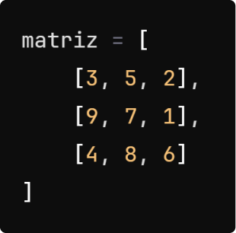
Atividade
Escreva um programa em python para verificação o maior valor dentro de uma matriz. A verificação deve ser feita através de uma função que recebe a matriz, faz a verificação e devolve o maior valor. O resultado deve ser mostrado através de um print fora da função. Utilize a matriz ao lado como dado fixo.
Todos os códigos de exemplos estarão no repositório do GitHub.
@darkwesy

Slide 5


Desafio
Escreva um programa em python para verificação o se todos os valores em uma matriz são iguais. A verificação deve ser feita através de uma função que recebe a matriz, faz a verificação e retorna true ou false O resultado deve ser mostrado através de um print fora da função que de acordo com o retorno exibi uma mensagem. Teste com diversas matrizes diferentes para ver o resultado.
DESAFIO: Deixe o usuãrio enviar os valores que serão testasdos na matriz.
Todos os códigos de exemplos estarão no repositório do GitHub.
@darkwesy

Slide 6
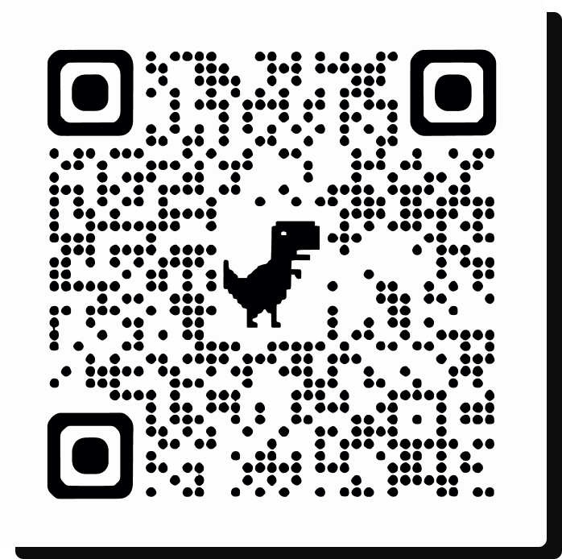

Desafio
Obrigado pela presença de todos Todos os códigos e resolução de atividades, em conjunto com os slides, estarão presentes no repositório do GitHub oficial da monitoria. Atenciosamente, Thiago Vinicius!
Todos os códigos de exemplos estarão no repositório do GitHub.
@darkwesy

